Slide 2
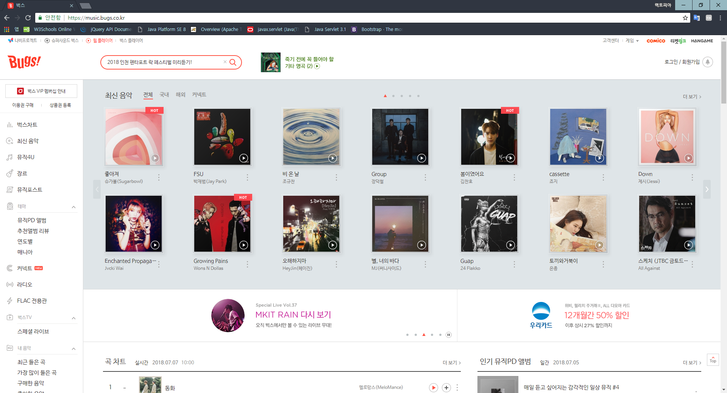
메인화면
1
상단 메뉴(1)
사이드 메뉴(2)
컨텐츠 영역(3)
1
1
5
2
3

Slide 3
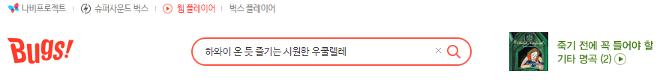
상단 메뉴
1
사이트 내 특화 기능을 설명하는 페이지로 이동하거나 음악을 재생할 수 있는 플레이어 링크이다(1).
모든 페이지에서 벅스 메인 페이지로 돌아갈 수 있는 로고 버튼(2)이다.
벅스 내 자료들을 검색할 수 있는 검색창(3)이다.
벅스에서 추천하는 앨범정보(4)가 나타난다.
1
5
1
4
2
3

Slide 4
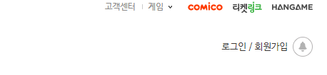
상단 메뉴
2
상단메뉴 우상단에는 벅스와 협력하는 사이트 링크(1)가 있다.
우측에는 로그인 또는 회원가입 링크(2)가 있다.
1
5
1
2

Slide 5
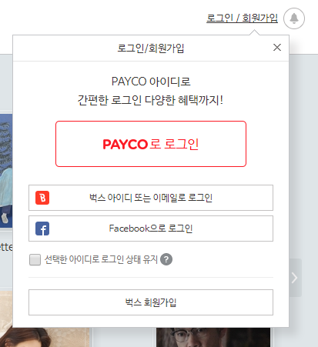
로그인
1
벅스에서는 가입 수단을 3가지로 제공한다.
페이코 로그인
벅스 자체 로그인
페이스북 로그인
최초 로그인 한번 이후 로그인이 유지되는 “선택한 아이디로 로그인 상태 유지” 기능을 제공한다.
창 하단에 벅스 회원가입 버튼으로 회원가입이 가능하다.
1
5

Slide 6
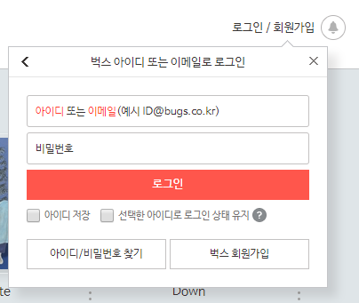
로그인
2
벅스로 로그인을 누르면 창 내용이 아이디 입력창, 비밀번호 입력창, 로그인 버튼, 아이디 저장 체크박스, 로그인 유지 체크박스, 아이디/비밀번호 찾기 버튼, 벅스 회원가입 버튼으로 바뀐다.
아이디 입력창에 아무것도 입력되지 않은 상태이면 “아이디 또는 이메일(예시 ID@bugs.co.kr)” 메시지가 입력창에 나타난다. 입력창에 포커스를 주거나 다른 내용을 입력하면 해당 내용이 사라진다.
비밀번호 입력창에 아무것도 입력되지 않았거나 포커스가 없는 상태에서 “비밀번호”메시지가 입력창에 표시된다. 포커스를 주거나 입력을 하면 해당 내용이 사라진다.
1
5

Slide 7
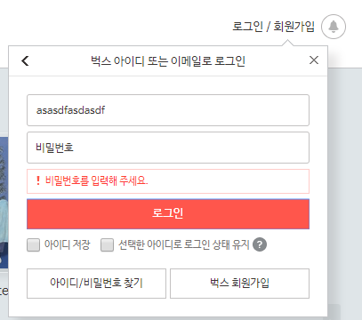
로그인
3
아이디를 입력하고 비밀번호를 입력하지 않으면 비밀번호 입력창 하단에 “! 비밀번호를 입력해 주세요.” 메시지가 나타난다.
1
5

Slide 8
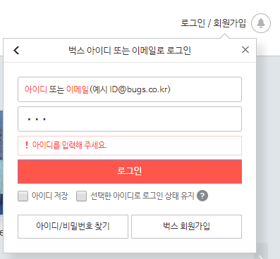
로그인
4
아이디를 입력하지 않으면 “! 아이디를 입력해 주세요.“ 메시지가 나타난다.
1
5

Slide 9
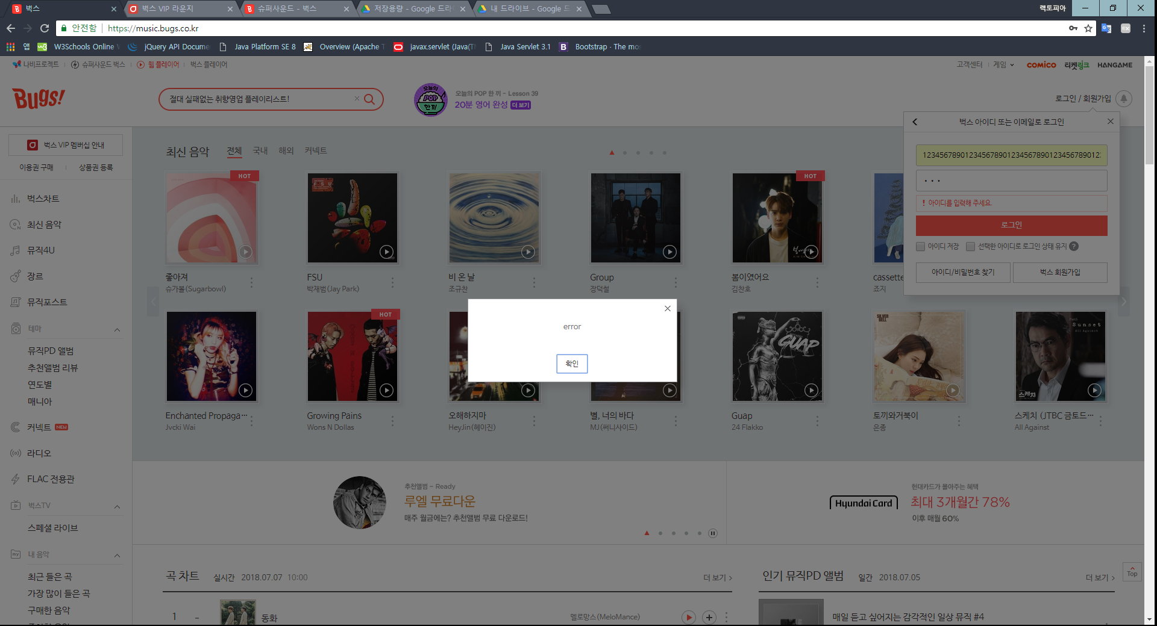
로그인
5
아이디와 비밀번호 입력창에 아주 긴 문자를 입력하면 화면 중앙에 error 팝업창이 뜬다.
1
5

Slide 10
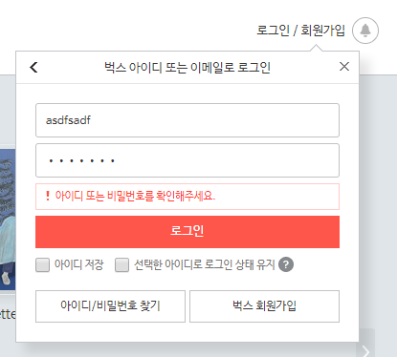
로그인
6
입력한 아이디와 비밀번호가 일치하지 않으면 하단에 “! 아이디 또는 비밀번호를 확인해 주세요.” 메시지가 나타난다.
아이디 저장란을 체크하고 로그인하면 다음번 로그인 시 마지막으로 로그인한 아이디 정보가 자동 입력되어 있다.
선택한 아이디로 로그인 상태 유지를 체크하고 로그인하면 해당 기기에서 로그아웃 직전까지 로그인이 유지된다.
1
5

Slide 11
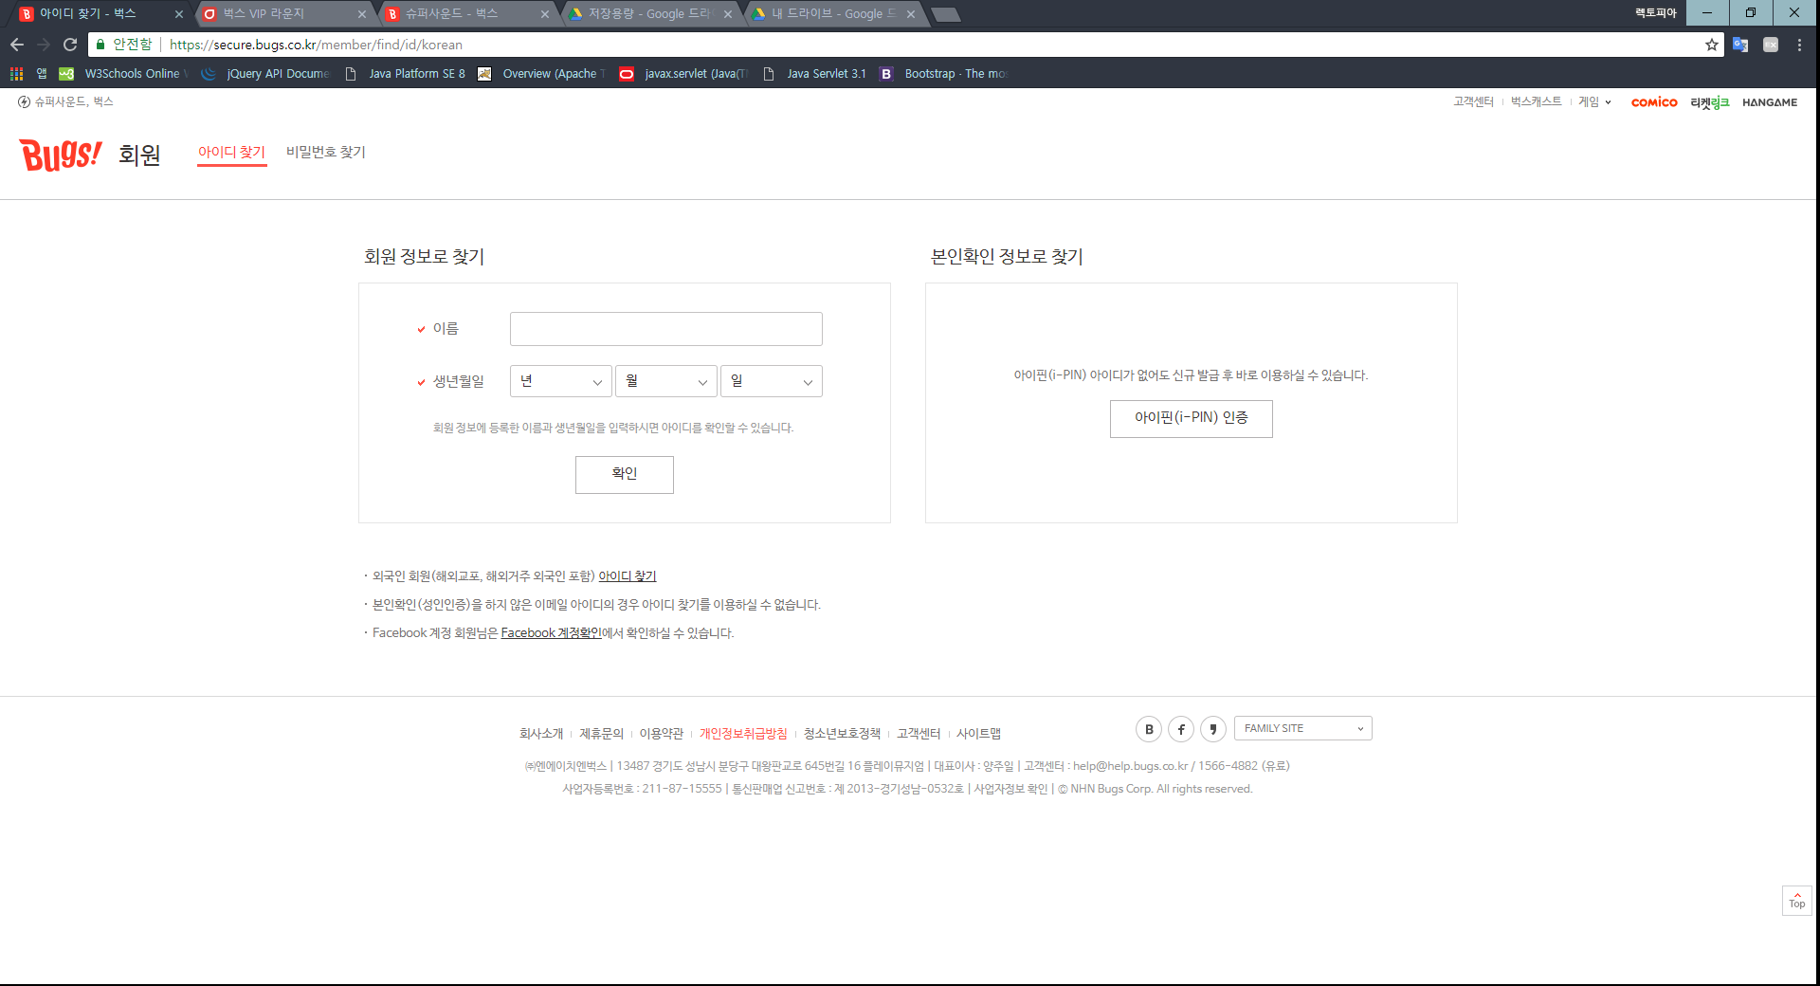
아이디/비밀번호 찾기
1
아이디를 찾는 방법은 두 가지 방법이 있다.
가입 시 등록한 정보로 찾는 방법
본인확인 정보로 찾는 방법
사용자의 이름과 생년월일을 이용하여 아이디를 찾을 수 있다.
1
5

Slide 12
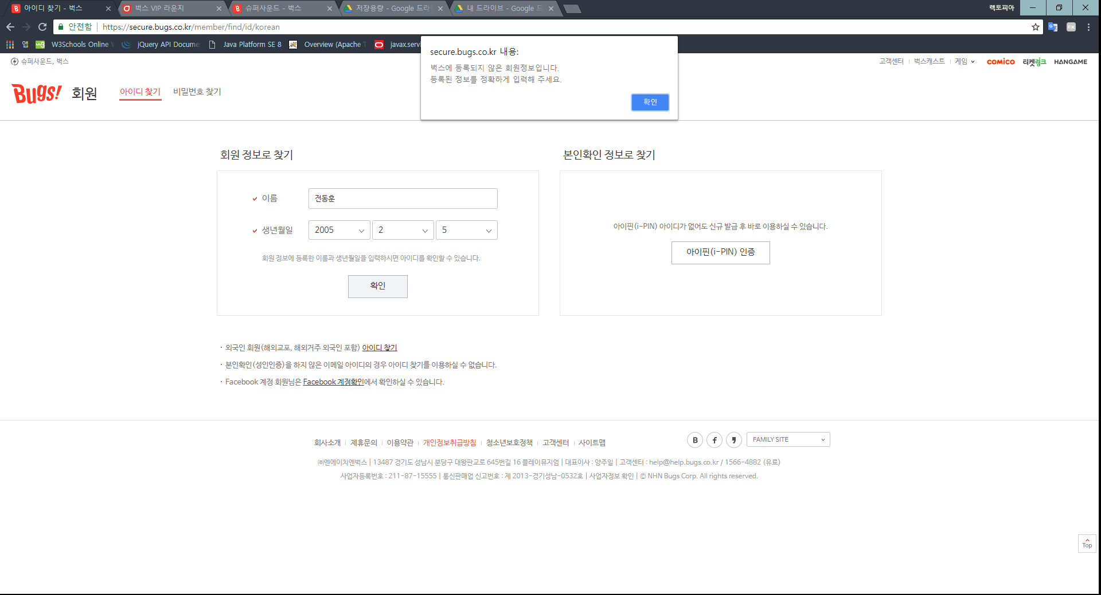
아이디/비밀번호 찾기
2
이름과 생년월일을 입력하고 찾기를 요청할 때 서버에 없는 회원인 경우 팝업창이 뜬다.
“벅스에 등록되지 않은 회원정보입니다 등록된 정보를 정확하게 입력해 주세요.”
1
5

Slide 13
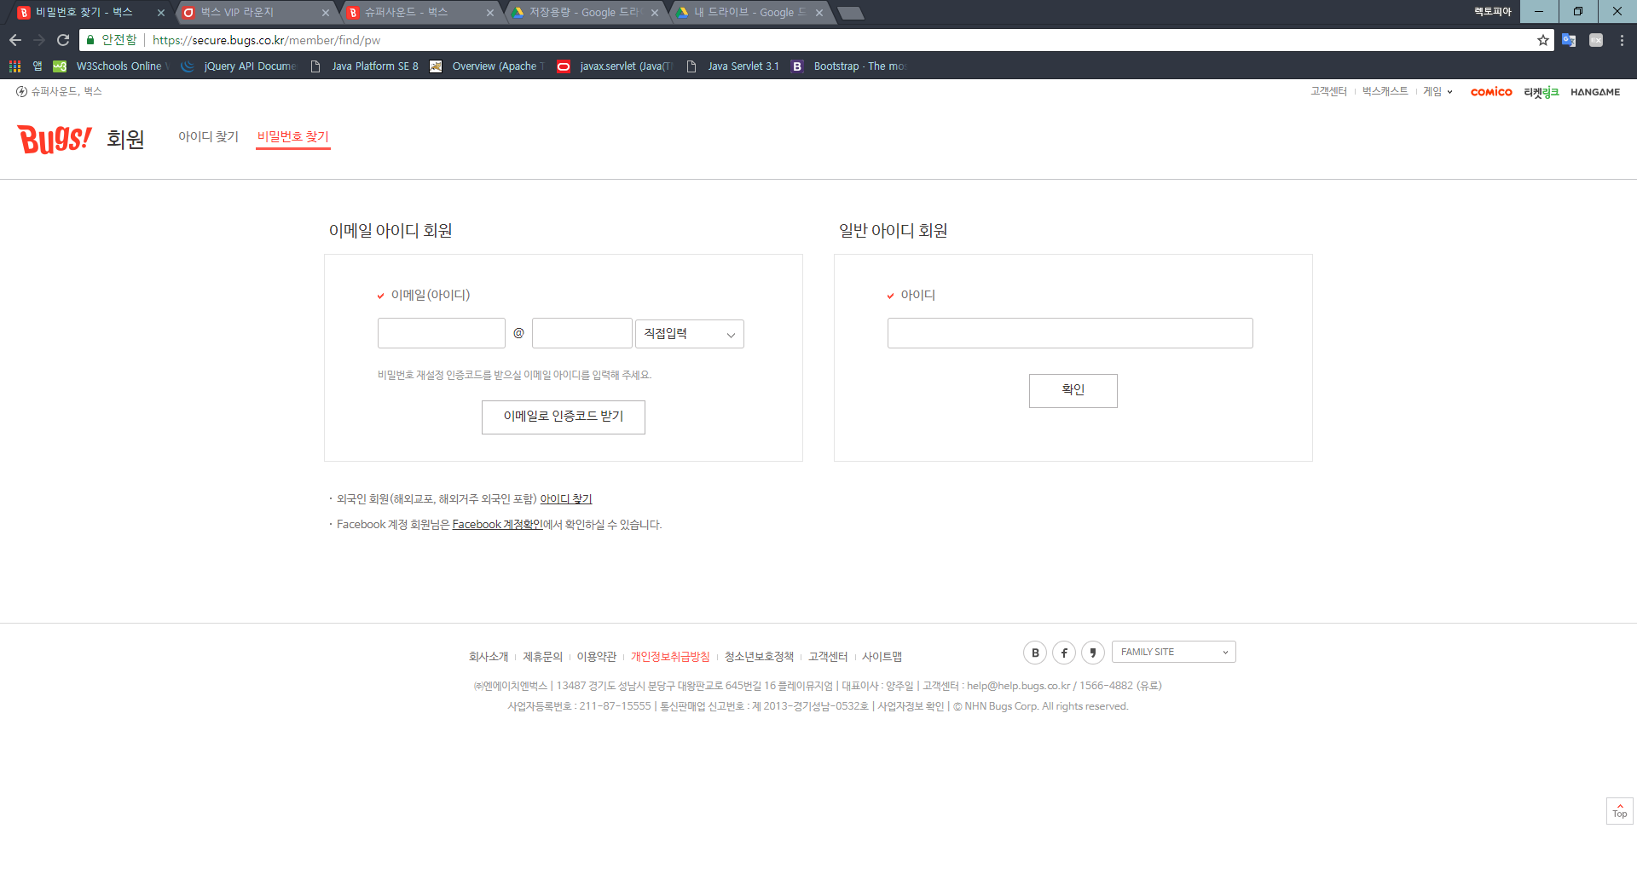
아이디/비밀번호 찾기
3
비밀번호를 찾기 위해선 등록한 이메일로 인증번호를 받아야 찾기가 가능하다.
1
5

Slide 14
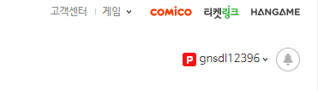
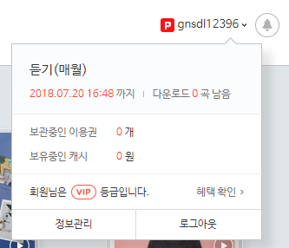
로그인 성공
1
로그인이 완료되면 로그인/회원가입 링크에서 아이디(1)로 바뀐다.
아이디를 누르면 현재 로그인된 회원의 정보가 간략하게 표시되는 팝업창(2)이 뜬다.
이용권 정보
이용권 이름
만료 기한
남은 다운로드 수
보유중인 이용권
보유중인 캐시
회원 등급
정보관리
로그아웃
1
1
5
2

Slide 15
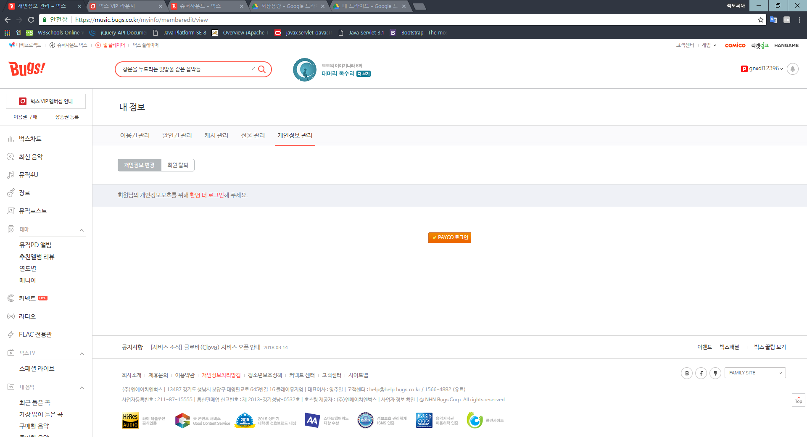
정보관리
1
정보관리를 누르면 정보관리 화면으로 이동한다.
관리 가능한 정보
이용권
할인권
캐시
선물
개인정보
개인정보를 관리하기 위해서는 한번 더 로그인하여야 한다. 이 때 비밀번호만 한번 더 입력하면 된다.
1
5

Slide 16
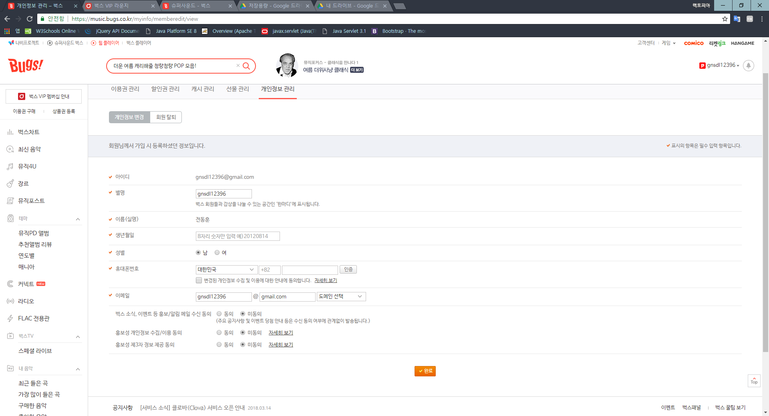
정보관리
2
개인정보 관리에서 변경 가능한 내용은 “별명”, “생년월일”, “성별”, “휴대폰번호”, “이메일”, “약관 동의”가 있다.
1
5

Slide 17
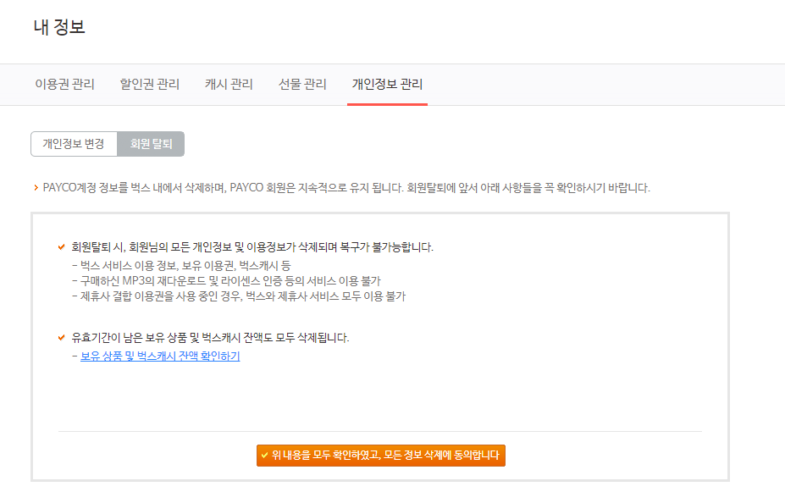
회원탈퇴
1
회원탈퇴 시 알아야 할 정보가 화면에 표시되며 하단의 “위 내용을 모두 확인하였고, 모든 정보 삭제에 동의합니다.” 버튼을 통해 탈퇴가 가능하다.
1
5

Slide 18
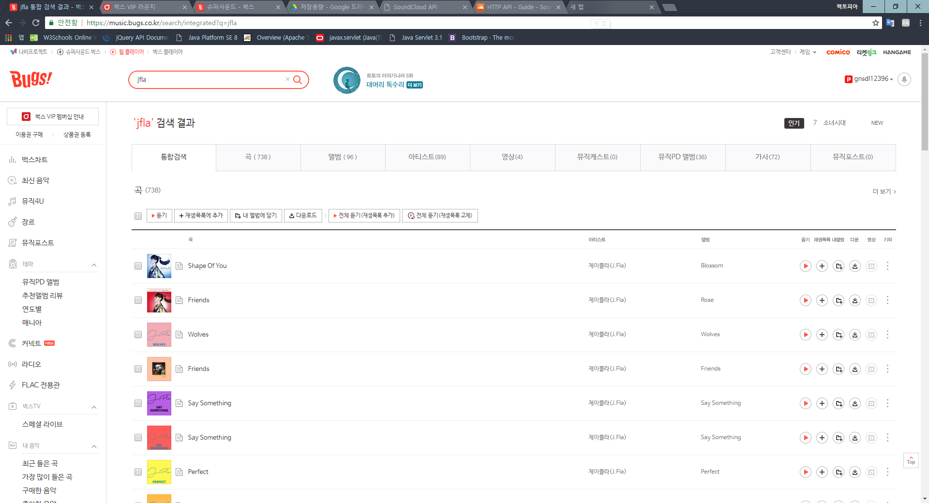
검색
1
화면 상단 검색창에 검색어를 입력하고 엔터를 치거나 검색 버튼을 누르면 사이트 내에서 검색어와 유사하거나 일치하는 정보를 찾아 보여준다.
검색된 정보를 9가지 필터로 볼 수 있다.
통합
곡
앨범
아티스트
영상
뮤직캐스트
뮤직PD 앨범
가사
뮤직 포스트
1
5

Slide 19
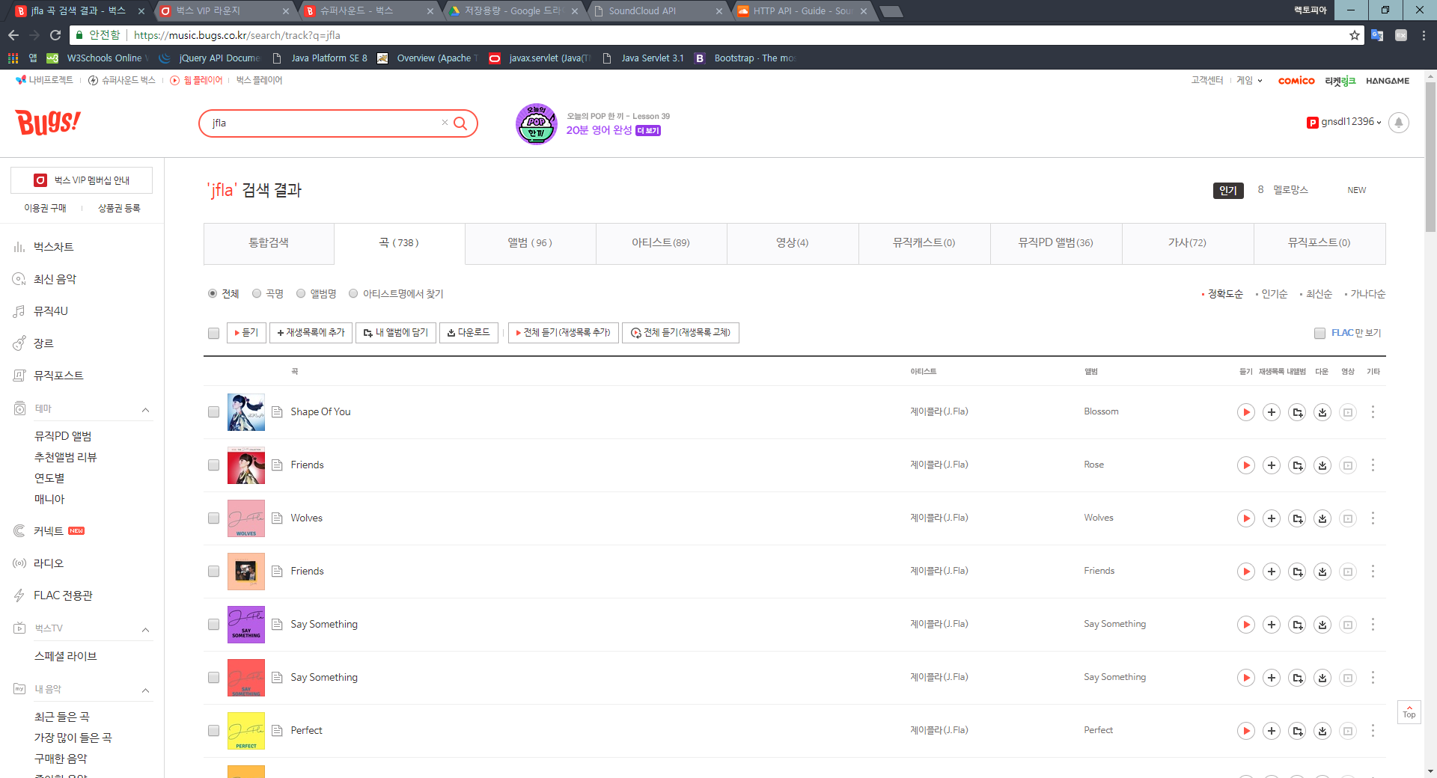
검색
2
곡 탭을 선택하면 해당 키워드가 포함된 곡 목록이 나온다.
곡으로 검색할 때 키워드는 곡명, 앨범명이나 아티스트 명에 포함되어야 검색이 된다.
기본 설정으로는 전체로 키워드가 하나라도 포함되면 검색이 되고 검색 결과 내 세부 검색이 가능하다.
검색된 곡 정보는 커버이미지, 곡명, 아티스트 명, 앨범 명으로 나온다.
한 페이지에 보여지는 목록의 수 는 50개이다.
50개 이상일 시 페이지로 구분하여 탐색할 수 있다.
1
5

Slide 20
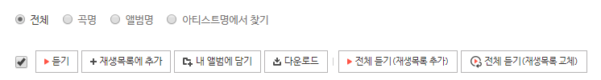
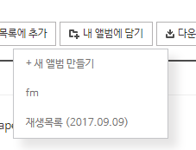
검색
3
곡 검색에서는 각 곡에 대한 작업(1)을 할 수 있다.
선택
다중 선택이 가능하다.
듣기
현재 노래를 듣고 있다면 재생이 중지되고 선택한 노래가 재생되며 재생목록에 추가된다.
재생목록에 추가
현재 재생중인 노래에 관계없이 재생목록에만 추가된다.
내 앨범에 담기
버튼을 누르면 현재 사용자가 만들어 둔 앨범목록을 볼 수 있으며 새로운 앨범을 추가할 수 있다.
다운로드
선택한 곡을 다운로드한다.
전체 듣기(재생목록 추가)
전체 듣기(재생목록 교체)
1
5
1
2

Slide 21
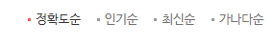
검색
4
검색된 곡들은 다음 기준으로 정렬이 가능하다.
정확도순
인기순
최신순
가나다순
1
5

Slide 22
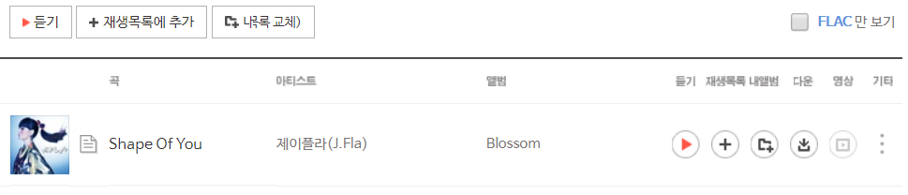
검색
5
곡 정보 우측에는 여러 메뉴가 나타난다.
듣기
재생목록 추가
내 앨범 추가
다운로드
영상 보기
영상이 있는 곡일 경우 영상 시청이 가능하다.
기타
좋아요
선택한 곡에 좋아요를 누를 수 있다.
공유하기
벅스와 연결된 SNS에 공유하거나 공유 링크를 복사 가능하다.
1
5

Slide 23
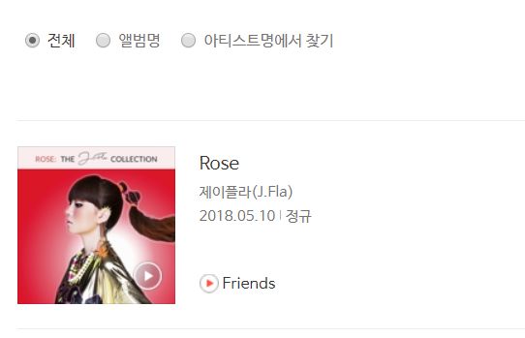
검색
6
앨범 탭으로 이동하면 검색 결과 중 앨범만 볼 수 있다.
앨범 정보는 앨범 커버 이미지와 우측에 앨범 명, 아티스트 명, 발매 일/부가 정보 등이 표시되고 타이틀곡이 표시된다.
각 정보들은 링크가 걸려있어 링크를 누를 시 상세 정보 화면으로 바로 이동한다.
앨범도 앨범명과 아티스트명으로 결과 내 검색이 가능하다.
1
5

Slide 24
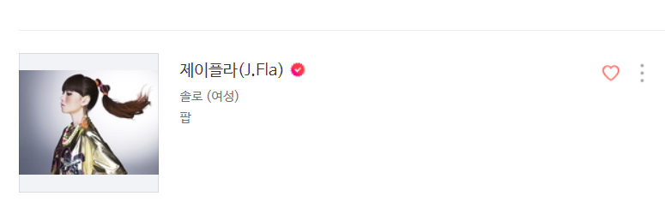
검색
7
아티스트 탭에서는 아티스트 프로필 이미지와 아티스트 이름, 아티스트 분류, 주요 장르가 나타나고 우측에 하트 모양의 아이콘으로 아티스트 좋아요를 할 수 있다.
가장 우측에 더보기 메뉴에서 인기곡 듣기와 라디오 듣기 공유하기 메뉴를 선택할 수 있다.
아티스트 검색에서는 정확도순과 가나다순으로만 정렬이 가능하다.
1
5

Slide 25
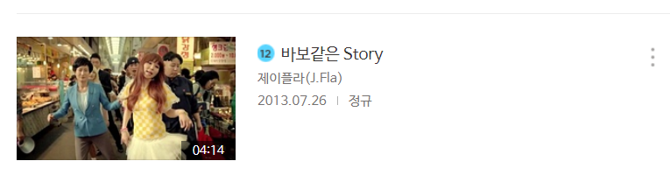
검색
8
영상 탭에서는 영상 중 키워드를 포함하는 영상들이 검색된다.
영상정보는 좌측에 영상 썸네일과 재생시간 정보를 표시하고 우측에 영상 제목, 아티스트 명, 영상 공개일, 분류 정보가 표시된다.
영상파일은 우측의 더보기 메뉴를 통해 다운로드, 공유하기, 좋아요, 앨범정보 확인 메뉴를 선택 가능하다.
1
5

Slide 26
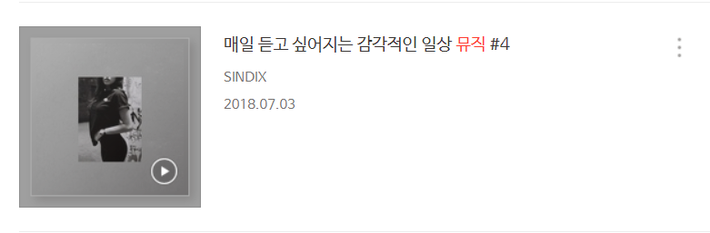
검색
9
뮤직PD앨범 탭에서는 사용자가 만든 재생목록을 앨범형식으로 만든 뮤직PD 앨범이 검색가능하다.
앨범명중에 키워드가 포함된 앨범이 검색되고 결과에 키워드가 빨간색으로 표시된다.
뮤직PD 앨범정보는 앨범 커버 이미지와 앨범명, 제작자, 제작일 정보가 나타난다.
더보기 메뉴에서 선택한 뮤직PD 앨범을 재생목록에 추가하거나 내 앨범에 담거나 다운로드 하거나 공유하거나 좋아요가 가능하다.
1
5

Slide 27
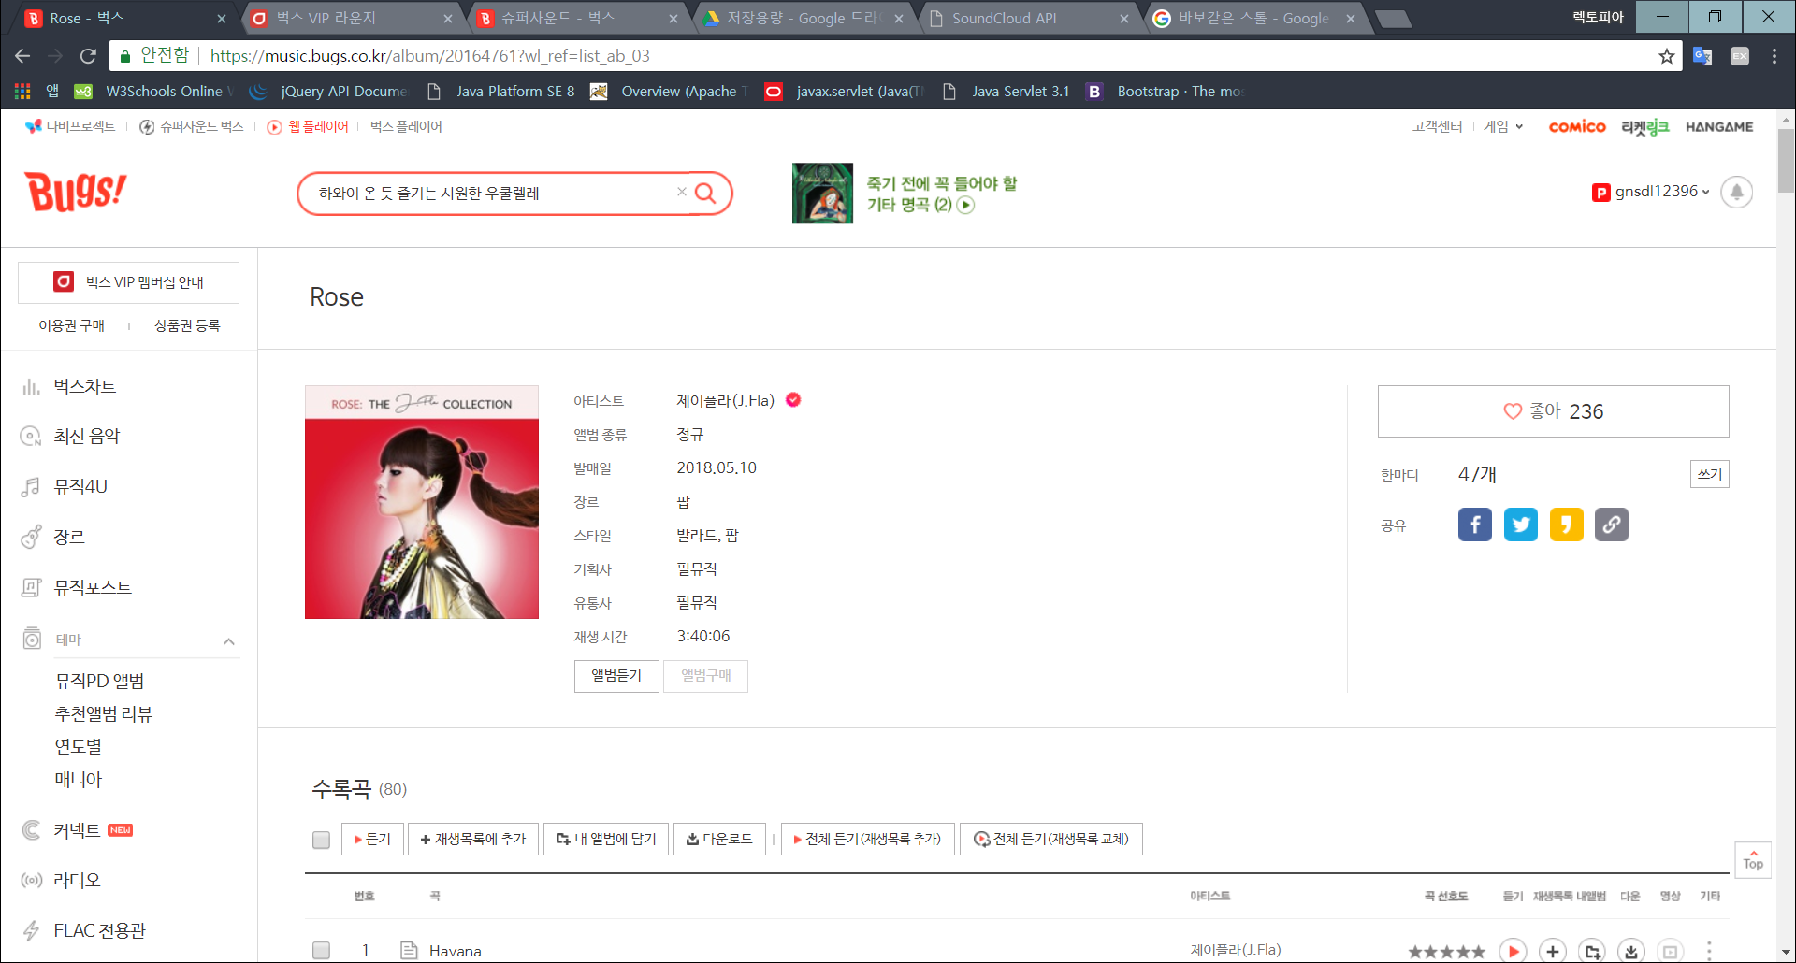
앨범 상세 정보
1
검색된 앨범을 누르면 앨범 상세 정보를 볼 수 있는 페이지로 이동한다.
앨범 상세 정보
아티스트
앨범 종류
발매일
장르
스타일
기획사
유통사
재생시간
앨범 상세 정보 아래는 수록곡 목록이 나온다.
우측에 좋아 버튼을 누르면 해당 앨범에 좋아를 할 수 있다.
수록곡 목록 하단에는 함께 들으면 좋은 앨범을 추천해준다.
1
5

Slide 28
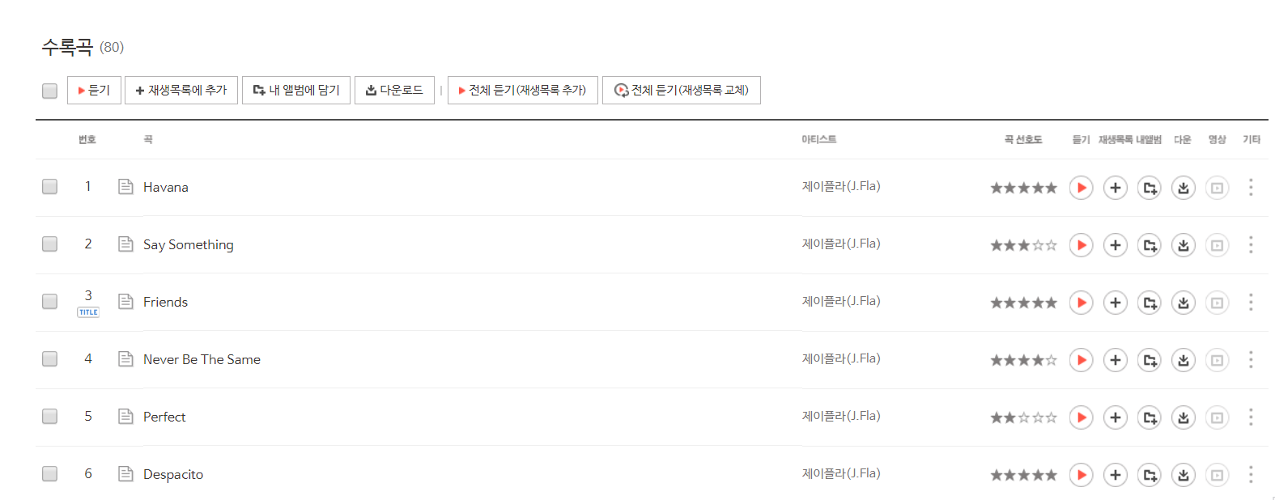
앨범 상세 정보
2
수록곡 목록
번호, 곡, 아티스트, 곡 선호도 정보가 포함되어 있다.
1
5

Slide 29
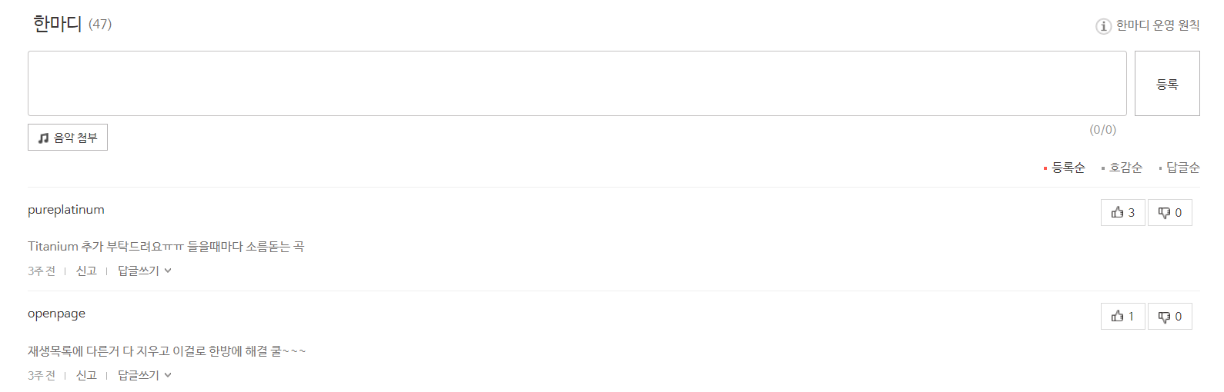
앨범 상세 정보
3
한마디
작성자 아이디
작성 내용
추천/비추천
작성 시간
신고
답글
앨범에 짧은 글을 쓸 수 있다.
로그인 사용자만 쓰기가 가능하다.
자신이 작성한 한 마디는 삭제가 가능하다.
수정은 할 수 없다.
1
5

Slide 30
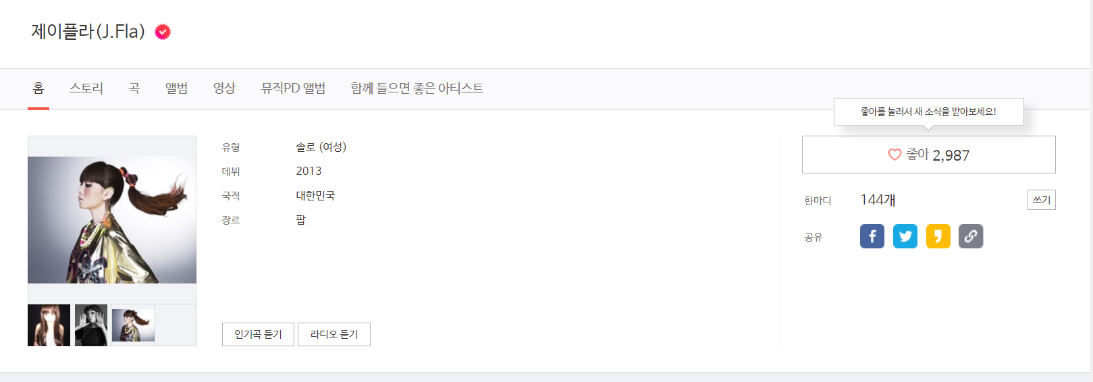
아티스트 상세 정보
1
아티스트를 검색하고 링크를 눌러서 아티스트 상세보기 페이지로 이동 가능하다.
상세 정보
아티스트 명
홈
스토리
곡
앨범
영상
뮤직PD 앨범
함께 들으면 좋은 아티스트
아티스트 설명
유형 (예 솔로/혼성/듀오/그룹…)
데뷔 년도
국적
장르
1
5

Slide 31
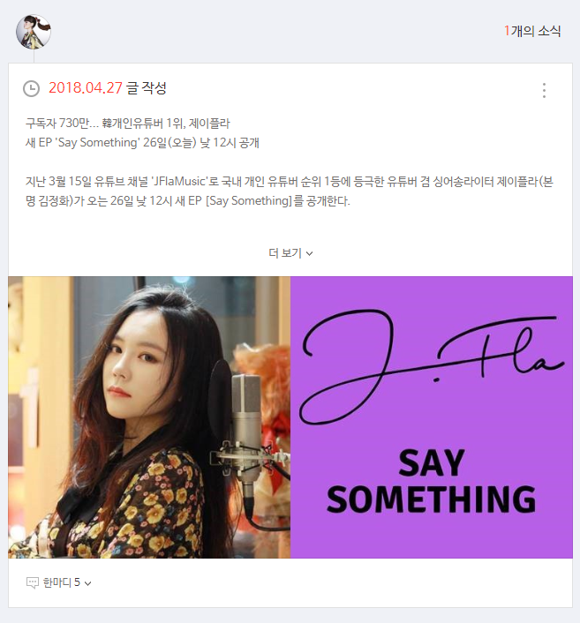
아티스트 상세 정보
2
스토리 탭
아티스트가 직접 소식을 올려 사람들과 공유하는 화면이다.
아티스트가 글을 작성하여 스토리에 올리면 최신 순으로 글들이 나열된다.
일반 사용자들은 아티스트가 작성한 글에 한마디 기능으로 소통이 가능하다.
1
5

Slide 32
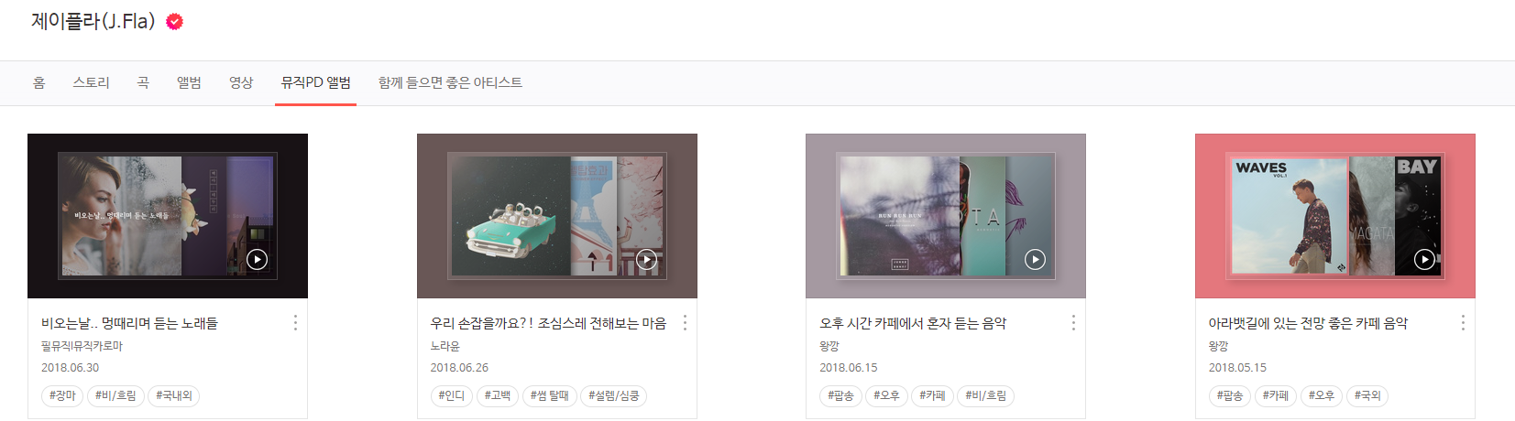
아티스트 상세 정보
3
뮤직PD 앨범에서는 해당 아티스트의 곡이 포함된 뮤직PD 앨범 목록을 확인할 수 있다.
1
5

Slide 33
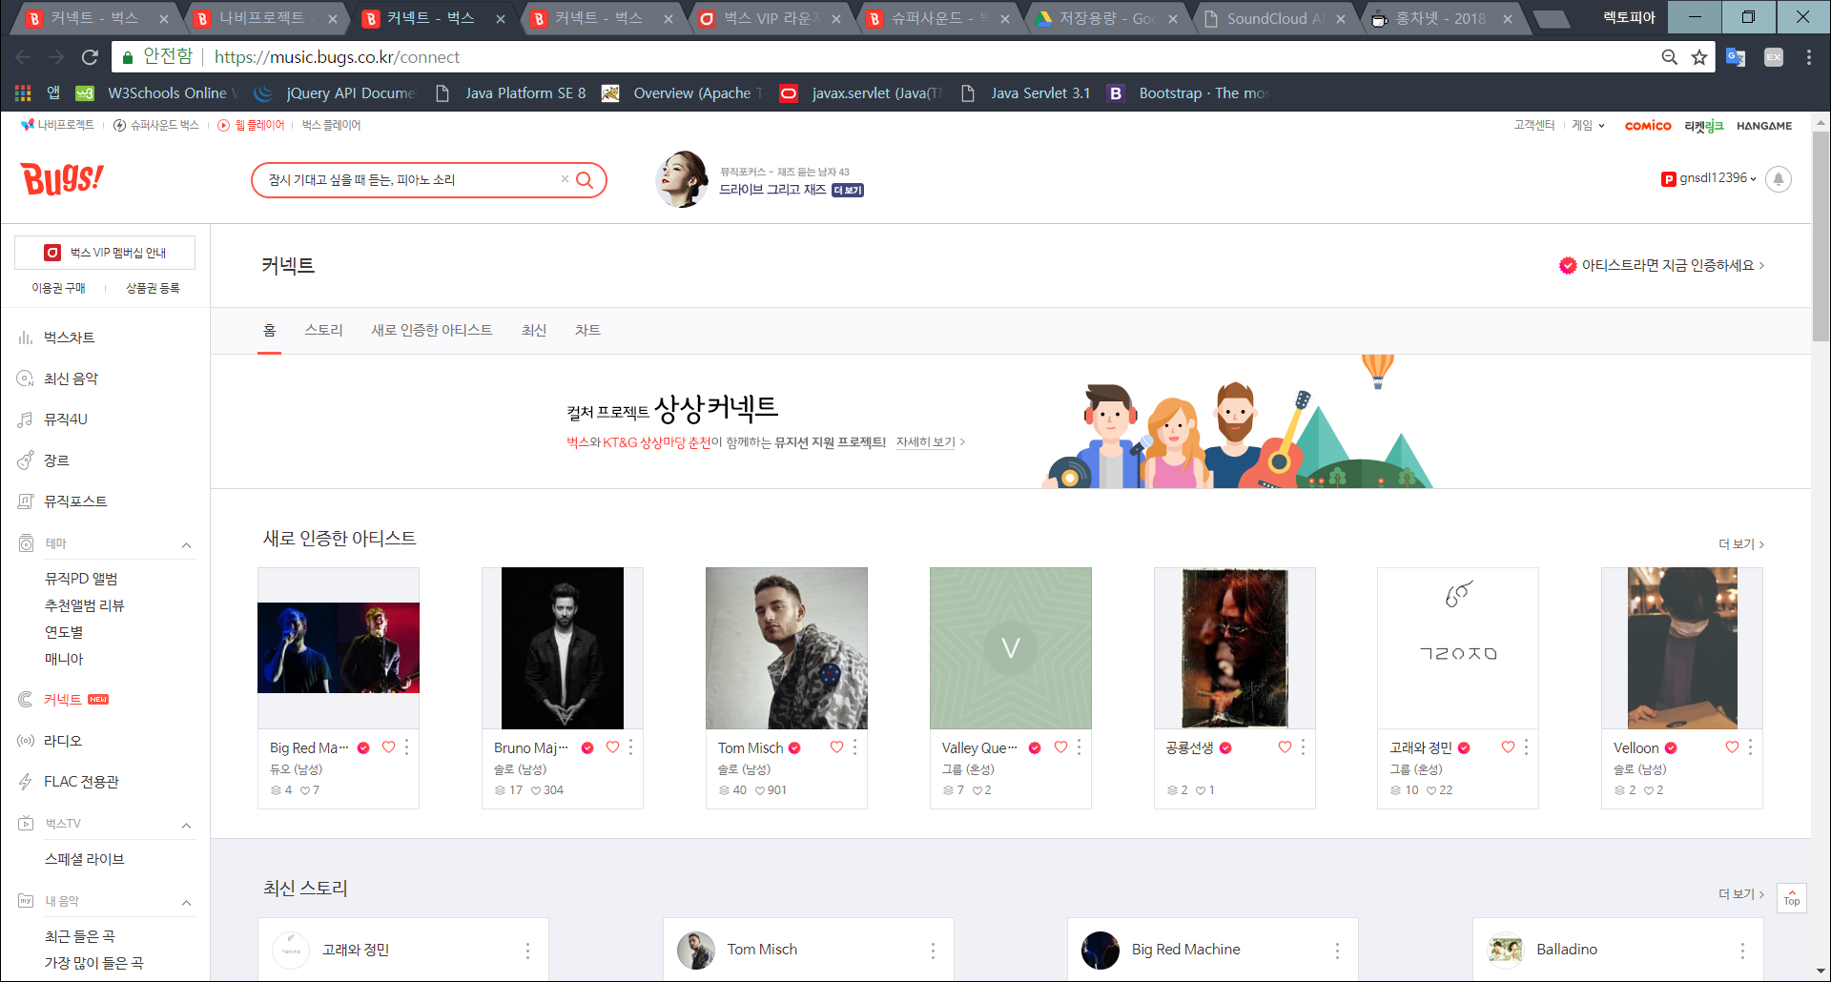
커넥트
1
커넥트는 아티스트들의 자유로운 창자과 홍보환경을 제공하고, 아티스트와 팬들이 서로 한 걸음씩 더 다가갈 수 있는 플랫폼입니다.
스토리: 아티스트들이 실시간으로 직접 올리은 일상의 이야기를 모아 볼 수 있다.
소통: 관심있는 아티스트가 있다면 ‘좋아’ 하고 알림을 받을 수 있다. 또 그들에게 ‘한마디＇를 남겨 직접 이야기를 나눠볼 수 도 있다.
등록: 아티스트라면, 중간단계없이 곡등록과 프로필 업데이트, 음원가격등을 직접 결정할 수 있다. 누적 1천만원까지 수수료를 제외한 모든 수익을 정산 가능하다.
1
5

Slide 34
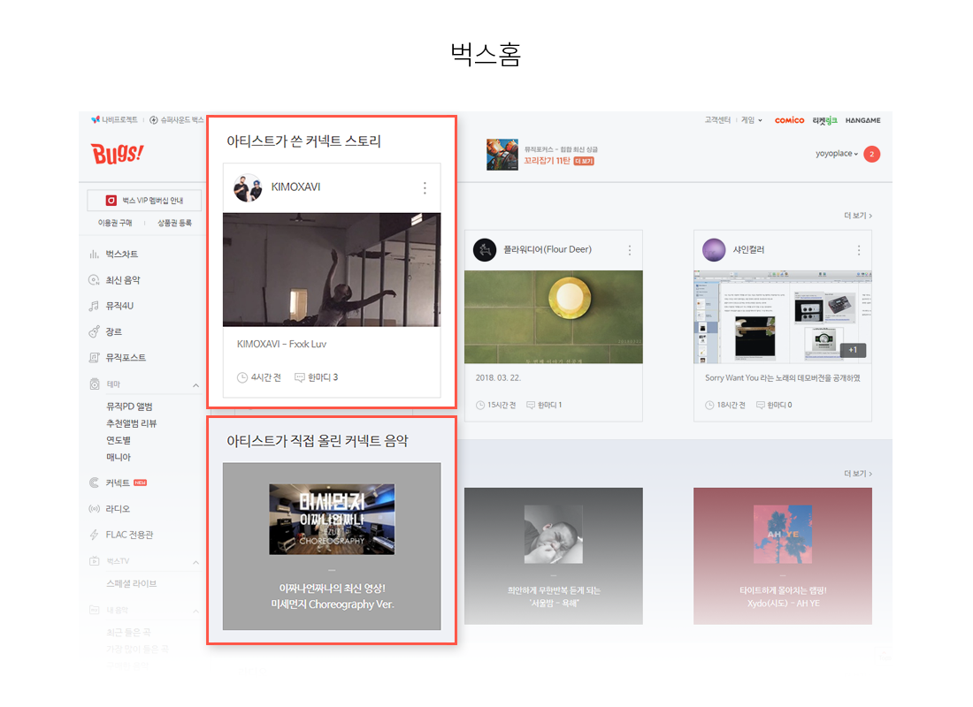
커넥트
2
홍보 – 벅스 홈
첫화면 노출로 홍보
1
5

Slide 35
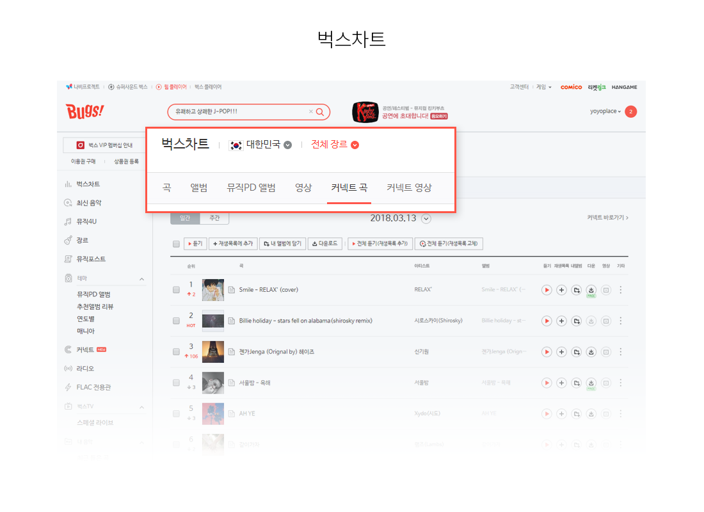
커넥트
3
벅스 차트에서의 커넥트 홍보
1
5

Slide 36
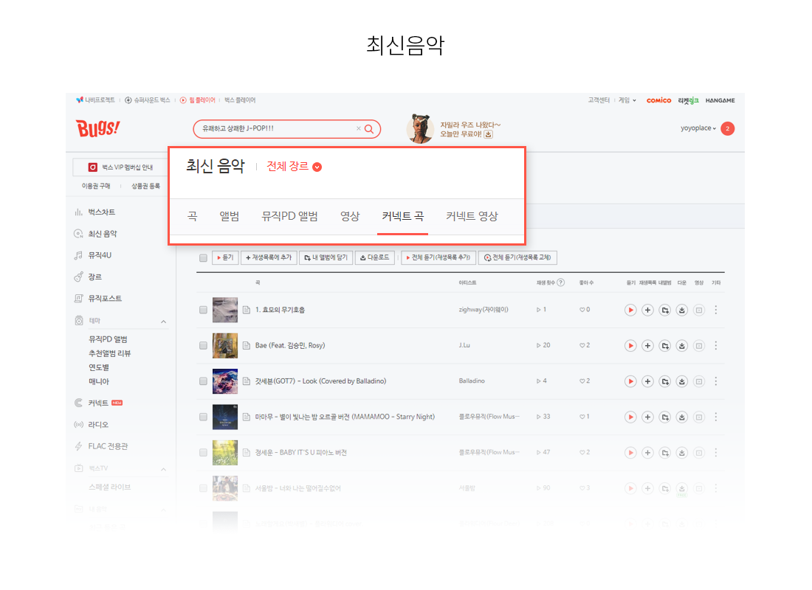
커넥트
4
최신음악 차트에서의 홍보
1
5

Slide 37
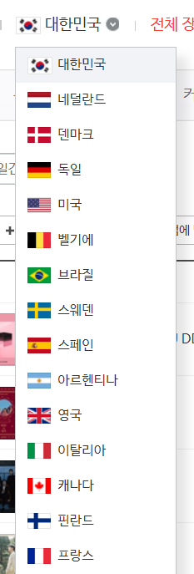
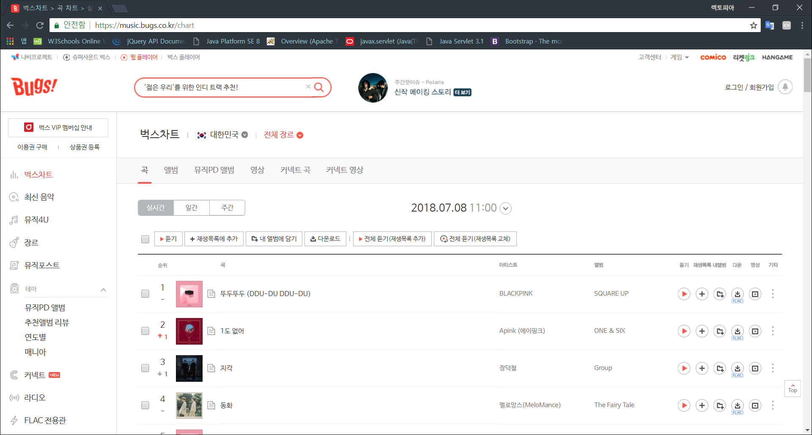
벅스차트
1
사이드 메뉴에서 벅스차트(1) 메뉴를 선택하면 차트 화면으로 변경된다.
차트는 크게 나라별, 장르별 차트로 조회가 가능하다.
나라를 누르면(2) 드롭박스로 나라 목록이 나타나고 나라를 선택하면 선택한 나라의 곡 차트가 나온다.
1
2
5
1

Slide 38
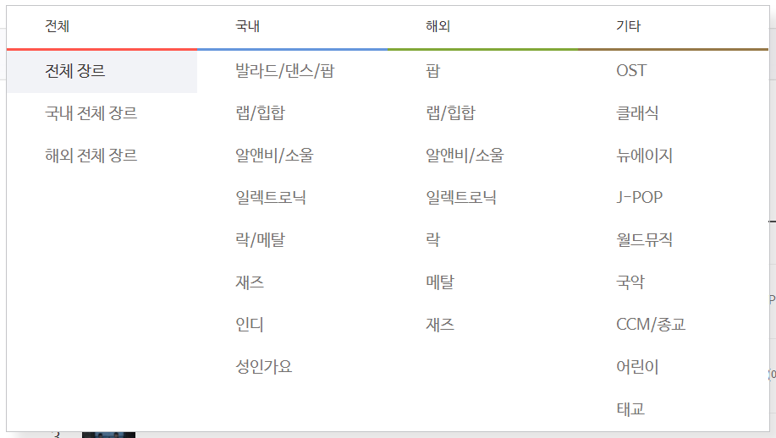
벅스차트
2
전체 장르를 마우스로 누르면(1) 장르를 선택할 수 있는 팝업창이 뜬다.
장르는 크게 전체, 국내, 해외, 기타로 나뉘고 각 항목별로 세부사항으로 다시 나뉜다.
장르를 선택하면 선택한 장르인 곡들만의 차트를 볼 수 있다.
선택한 장르는 장르 선택을 위해 누른 곳을 통해 확인 가능하다.
1
5
1

Slide 39
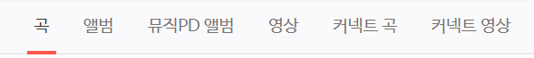
벅스차트
3
차트는 곡 차트, 앨범 차트, 뮤직PD 앨범 차트, 영상, 커넥트 곡 차트, 커넥트 영상 차트가 있다.
차트 종류는 차트 화면 상단에 위치한 링크 바(1)를 통해 선택이 가능하다.
현재 보고있는 차트는 링크 밑에 빨간 막대로 표시된다.
1
5
1

Slide 40
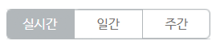
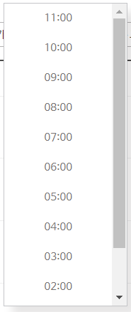
벅스차트 - 곡
5
실시간 차트(1)일 경우 차트 상단 중앙에 날짜와 시간(2)이 표시된다.
시간을 마우스로 누르면 1시간 단위로 원하는 시각을 고를 수 있는 드롭박스 목록이 나온다.
목록에서 시간을 선택하면 선택한 시간이 시각 표시 영역(2)에 적용되며 차트는 선택한 시각으로 정렬된다.
1
5
1
2
3

Slide 41
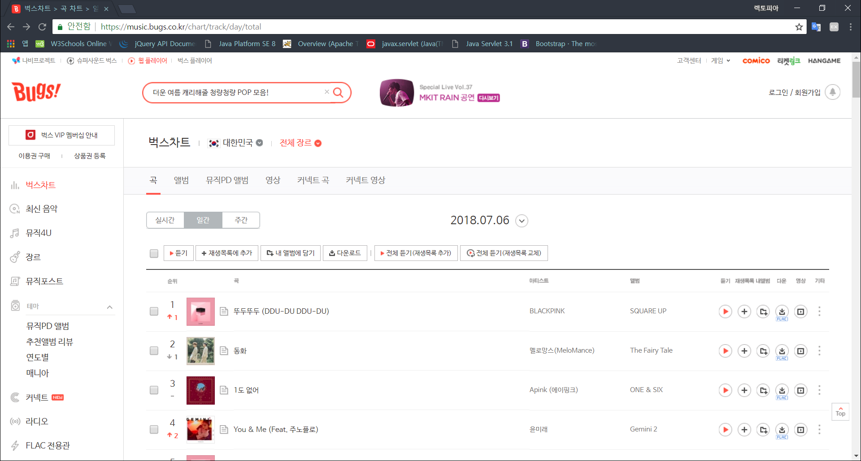
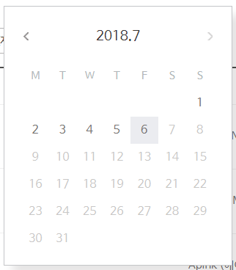
벅스차트 - 곡
6
일간 차트를 선택하면 시각은 표시되지 않고 년.월.일만 표시된다.
날짜 우측에 화살표 모양의 버튼을 누르면 날짜를 선택하는 팝업(1)이 뜬다.
팝업창에는 달력이 표시되고 현재 설정된 날짜가 표시되어 있다.
달력은 월별(2)로 표시되며 현재 시각을 기준으로 이전 날짜만 선택 가능하다.
달력은 월 양 옆의 화살표 버튼을 통해 달 별로 이동이 가능하며 년별 이동은 안된다.
1
5
1
2

Slide 42
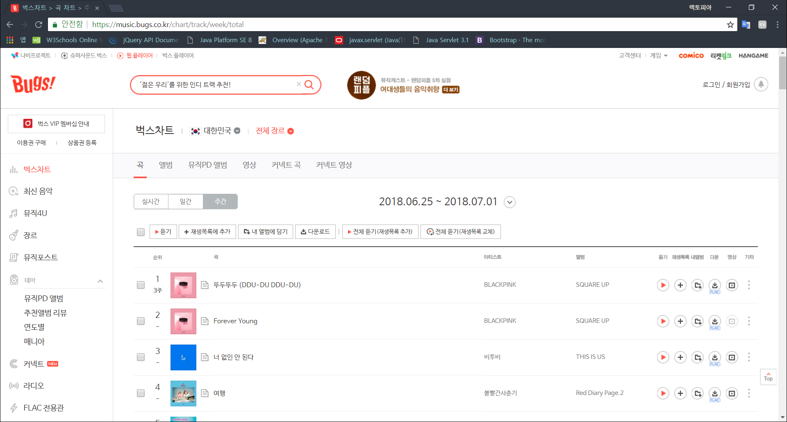
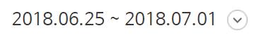
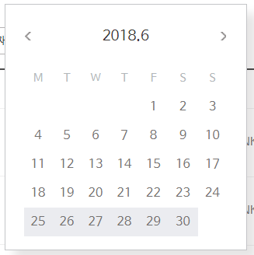
벅스차트 - 곡
7
주간 차트인 경우 주간 시작일과 주간 종료일이 표시(1)된다.
주간 표시 우측에 화살표를 누르면 주간 선택창(2)이 뜬다.
달력과 똑같지만 일별로 선택이 불가능하며 주간으로만 선택이된다.
주간 시작일은 월요일로 종료일은 일요일이다.
달력에서 원하는 날짜에 마우스를 클릭하면 해당 주 전체가 회색으로 표시(3)되고 주간이 바로 바뀌게 된다.
1
5
1
2
3

Slide 43
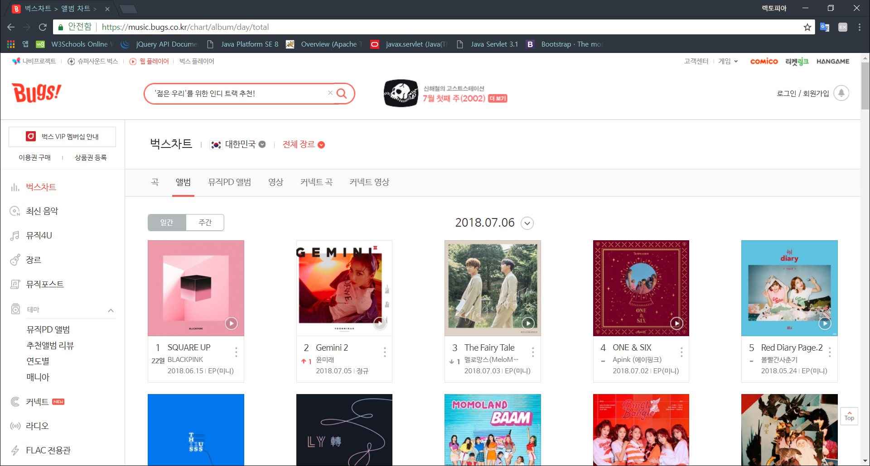
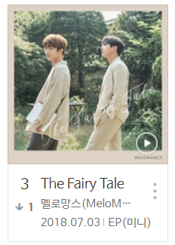

벅스차트 - 앨범
8
앨범 차트는 실시간 차트를 지원하지 않고 일간과 주간 차트만 지원한다(1).
앨범차트에서는 목록형이 아니라 바둑판 형식으로 앨범 정보가 나열된다.
앨범 정보(2)에는 앨범 이미지와 하단에 순위, 앨범 명, 아티스트 명, 발매일과 앨범 구분(정규, 싱글…)이 표시된다.
1
5
2
1

Slide 44




벅스차트 – 뮤직PD 앨범
9
뮤직PD 앨범 차트는 일간별 주간별 차트를 지원한다.
뮤직PD 앨범 차트에서는 스테디셀러 링크가 있다. 링크를 누르면 뮤직PD 앨범 테마 페이지로 이동한다.
뮤직PD 앨범 상세 정보(2)는 커버 이미지와 하단에 앨범 명, 제작자, 제작일, 태그 정보가 표시된다.
앨범명 우측에 더보기 메뉴를 누르면 앨범에 대한 메뉴(3)가 나타난다.
1
5
3
1
2

Slide 45


벅스차트 – 영상
10
영상 차트도 일간과 주간 차트만 지원한다.
영상 차트에서 영상 정보(1)는 영상의 썸네일 이미지와 썸네일 이미지 우측 하단에 총 재생시간이 표시되며 하단에 영상의 허용 연령대, 영상 제목, 아티스트 명, 공개일, 영상 구분이 표시된다.
영상 제목이 길 경우 “…”으로 생략되어 표시된다.
1
5
1

Slide 46

벅스차트 – 커넥트 곡
11
커넥트 곡은 일반 곡 차트와 동일하지만 실시간 차트는 지원하지 않는다.
커넥트 곡 차트는 일반 음원은 차트에 나오지않고 오직 커넥트 곡만 나타난다.
1
5

Slide 47

벅스차트 – 커넥트 영상
11
영상 차트와 동일하지만 커넥트 영상만 차트로 집계한다.
1
5

Slide 48


최신 음악
1
최신 음악 페이지에는 최근 공개된 곡들이나 앨범들을 확인할 수 있다.
최신 음악은 국가별 장르별로 분류할 수 있다.
국가별 분류는 벅스 차트에서 없었던 전체 국가를 선택할 수 있다.
1
5
1

Slide 49

최신 음악
2
최신 음악은 주목과 전체로 구분 되어있다.
주목의 경우 현재 뜨고있는 앨범들만 목록에 나온다.
전체로 할 경우 전체 앨범이 목록에 나온다.
최신음악은 일정 기간에 나온 곡이나 앨범이 아니라 전체 곡과 앨범들이 최근 날짜 순으로 정렬되어 보여지는 것이다.
1
5
1

Slide 50

뮤직4U
1
뮤직4U는 사용자가 들은, 다운로드한, 검색한, 좋아한 모든 패턴을 분석해 마음에 들만한 앨범, 아티스트, 재생목록을 매일 추천해주는 서비스이다.
추천되는 것은 재생 목록, 앨범, 아티스트, 이전에 들었던 곡들, 오늘 듣기 좋은 재생목록, 라디오 채널 추천, 추천 장르등을 제공한다.
1
5
2

Slide 51

뮤직4U
2
추천 재생 목록(1)은 어떤 이유에서 추천하는지를 상단에 알려주고 추천한 곡들 목록의 일부(5곡)를 보여준다.
전체 듣기(2)를 누르면 즉시 사용자의 재생 목록에 추천된 목록이 추가된다.
전체 20곡(3)을 누르면 전체 재생목록이 나타나며 카드가 세로로 늘어난다.
1
5
1
2
2
3

Slide 52

장르
1
장르 페이지에는 사용자가 원하는 장르를 쉽게 검색할 수 있도록 하는 서비스를 제공한다.
페이지 상단(1)에는 장르가 아닌 레이블 페이지로 이동한다.
장르에는 크게 국내 장르, 해외 장르, 기타 장르가 있다.
장르를 선택하면 해당 장르로 분류된 곡 또는 앨범 목록을 보여주는 페이지로 이동한다.
1
5
1

Slide 53


장르
2
장르를 선택하면 선택한 장르의 세부 장르(1)를 선택할 수 있다.
선택한 장르에 대한 곡 차트, 최신 곡, 최신 앨범, 뮤직PD 앨범, 스페셜을 구분(2)하여 볼 수 있다.
1
5
1
2

Slide 54

뮤직포스트
1
뮤직포스트 페이지는 음악과 관련된 글들을 보는 서비스이다.
카테고리는 전체 글들을 볼 수 있는 홈과 주간 핫이슈, 공연/페스티벌, 뮤직포커스, 이달의 앨범, 올댓장르, 숨은 아티스트, 스페셜 라이브, 슈퍼사운드로 분류된다.
1
5
1

Slide 55


뮤직포스트
2
뮤직포스트의 글들은 바둑판 형식으로 보여지며 포스트 내용은 포스트 대표 이미지와 그 하단에 카테고리 분류, 포스트 제목, 작성일이 표시된다.
1
5
1

Slide 56


뮤직포스트
3
포스트를 클릭하면 해당 포스트를 볼 수 있는 페이지가 나온다.
포스트 상단에는 포스트 제목(1)과 우측에 게시일(2)이 표시되고 중앙에 포스트 이미지(3)가 나타난다. 이미지 하단에는 포스트에서 소개한 곡들을 들을 수 있는 “소개곡 전체 듣기” 버튼(4)이 있고 관련된 시리즈를 볼 수 있는 위치로 바로 이동이 가능한 링크가 있다.
우측 하단(5)에는 현재 포스트에 달려있는 “한마디”의 수를 확인할 수 있고 이 포스트를 다른 SNS 서비스에 바로 공유할 수 있는 버튼이 있다.
1
2
1
5
3
4
5

Slide 57



뮤직포스트
4
포스트에 댓글 기능인 “한마디＂를 작성하거나 볼 수 있다.
“한마디”는 로그인한 회원만 작성이 가능하다.
로그인 한 회원은 다른 사람이 작성한 “한마디＂에 추천과 비추천을 할 수 있다. 추천을 하면 해당 “한마디＂의 추천 버튼이 빨간색으로 토글(1)되고 한번 더 누르면 추천이 다시 취소되며 원래대로 돌아온다. 비추천을 누르면 비추천 버튼이 파란색으로 토글(2)되고 한번더 누르면 취소된다.
1
5
1
2

Slide 58


테마 > 뮤직PD 앨범
1
벅스에 뮤직PD들이 만든 앨범을 볼 수 있는 페이지이다.
뮤직PD 신청은 페이지 우측에 “뮤직PD 지원하기“ 버튼(1)을 눌러서 지원이 가능하다.
1
5
1

Slide 59


테마 > 뮤직PD 앨범 > 뮤직PD 지원하기
1
뮤직PD 지원하기를 눌러 나오는 페이지이다.
페이지 상단에는 뮤직PD에 관한 설명(1)이 있다.
나만의 좋은 앨범 추천
나만의 리스트 공유
1
5
1

Slide 60

테마 > 뮤직PD 앨범 > 뮤직PD 지원하기
2
설명 아래에는 탭으로 구분하여 “혜택 및 지원 안내“ 와 “뮤직PD 지원하기”이 있다.
혜택
활동실적에 따라 벅스 음악이용권 매월 지급
뮤직PD앨범/추천앨범리뷰 제작 시 E포인트 3,000p 적립, 5만p 이상부터 현금으로 인출 가능
선곡한 음악 다운로드 시마다 E포인트 30p적립
꾸준히 활동하면 벅스 뮤직PD 명함 제공
우수 뮤직PD로 선정되면 300곡 다운로드 이용권 제공
특집/시리즈 PD에겐 지원금으로 매월 20,000+p 적립
1
5
1

Slide 61

테마 > 뮤직PD 앨범 > 뮤직PD 지원하기
3
지원 안내
나이/성별 제한 없이 누구나 지원 가능하다.
신청서 내용을 모두 기입해야하며 ‘포트폴리오 URL’ 부분은 반드시 적어야한다.
신청서가 접수된 날짜로부터 최종 선정까지 최대 3주 정도 소요될 수 있다.
선정되면 바로 뮤직PD 앨범 만들기 및 추천앨범 리뷰쓰기가 가능하다.
프로모션을 위한 레이블/기획사 및 업체 관계자의 경우 뮤직PD로 활동할 수 있다.
뮤직PD는 1인 1계정 활동을 원칙으로 한다.
컨텐츠 제작이 힘들다고 판단되면 신청이 거절될 수 있다.
1
5

Slide 62



테마 > 뮤직PD 앨범 > 뮤직PD 지원하기
3
지원하기 탭을 누르면 지원 양식이 나온다.
이름: 로그인한 회원의 이름으로 자동 설정되어 있다.
뮤직PD 명(1): 활동할 이름을 입력하는 창이다.
메시지: “뮤직PD로 활동하실 이름을 입력해주세요. 설정한 뮤직PD명은 변경이 불가능하오니 신중히 입력해주세요!”
뮤직PD명을 8자 이상 입력하거나 중복체크 버튼을 누르면 결과 팝업창(2)이 뜬다.
중복되지 않는 경우: “입력하신 뮤직PD명은 사용 가능합니다.”
중복된 경우: “입력하신 뮤직PD명은 사용 불가능합니다.”
8자 이상인 경우: “뮤직PD명은 8자 이상 입력이 불가능 합니다.”
1
5
1
2

Slide 63



테마 > 뮤직PD 앨범 > 뮤직PD 지원하기
4
대표 사진 설정
대표 사진은 가로, 세로 200px 사이즈의 사진으로 설정할 수 있다.
기본 제공 이미지(2)를 선택하면 이미지 미리보기(1)에 적용되어 확인이 가능하다.
“PC에서 업로드“ 버튼(3)은 눌러도 아무 반응이 없다.
“등록한 사진 삭제” 버튼(4)을 누르면 미리보기로 설정된 사진이 제거되고 팝업창이 뜬다.
1
5
1
2
3
4

Slide 64



테마 > 뮤직PD 앨범 > 뮤직PD 지원하기
5
자기소개 작성란에는 다른 사람이 볼 수 있는 자기소개를 100자 이내로 적을 수 있다.
자기소개 우상단(2)에는 현재 몇 자를 입력한 지 표시된다.
자기소개를 100자 이상 입력 시 팝업창(3)이 뜬다.
“자기소개는 100자 이상 입력이 불가능 합니다.”
1
1
2
5
3

Slide 65
테마 > 뮤직PD 앨범 > 뮤직PD 지원하기
6
홈페이지 입력창(URL)(1)
블로그
SNS
기타
해당사항이 없다면 입력창 하단의 체크박스(2)를 누르면 입력창이 모두 비활성화 된다.
1
5
1
2

Slide 66

테마 > 뮤직PD 앨범 > 뮤직PD 지원하기
7
포트폴리오 입력창.
뮤직PD 앨범
Placeholder: “특정주제 혹은 테마에 해당하는 선곡리스트를 확인 할 수 있는 URL 주소를 입력하거나, 직접 작성해주세요.”
500자 까지 입력이 가능하다.
추천앨범 리뷰
Placeholder: “특정앨범에 대해 쓴 리뷰를 확인 할 수 있는 URL 주소를 입력하거나, 직접 작성해주세요.”
500자 까지 입력이 가능하다.
1
5

Slide 67

테마 > 뮤직PD 앨범 > 뮤직PD 지원하기
8
뮤직PD 지원 이유 입력창. 300자 까지 입력이 가능하다.
안내 메시지
“본인이 만든 뮤직PD 앨범 및 리뷰를 작성한 추천앨범의 곡이 다운로드 되면, 이에 따른 리워드를 뮤직PD에게 지급합니다. 리워드 지급을 위해, 운여자가 입금을 위한 통장사본 및 신분증 사본 증빙을 요청하게 되며, 신분증의 주민번호와 예금주명이 벅스에 가입된 주민번호와 동일하여야 합니다.”
1
5

Slide 68

테마 > 뮤직PD 앨범 > 뮤직PD 지원하기
9
양식을 모두 작성하면 가장 하단의 체크박스를 체크하여 동의하고 지원하기 버튼을 눌러 지원을 한다.
동의
“뮤직PD로서 제작한 뮤직PD 앨범과 추천앨범 리뷰는 벅스 서비스 및 벅스가 운영/제휴하는 모든 서비스에 노출될 수 있으며, 해당 노출을 위해 필요한 범위 내에서 일부 수정, 복제 편집될 수 있음에 동의합니다.”
지원하기 완료 후에는 정보를 수정할 수 없다.
임시저장 또는 지원하려면 모든 항목을 빠짐없이 입력해야 한다.
1
5

Slide 69

추천 앨범 리뷰
1
추천 앨범 리뷰 - 1
컨텐츠 제목 추천앨범 리뷰 전문가와 뮤직PD가 직접 추천앨범을 선정하고 소개합니다.
추천앨범 리뷰 카테고리 전체, 베스트, 명반 셀렉션
추천앨범 카테고리의 장르/스타일 국내장르(발라드/댄스/팝, 랩/힙합, 알앤비/소울, 일렉트로닉, 락/메탈, 인디, 재즈) 해외장르(팝, 락, 랩/힙합, 알앤비/소울, 일렉트로닉, 재즈) 기타장르( OST, 클래식, 월드뮤직, J-POP, 뉴에이지) 스타일(신나는, 달달한, 잔잔한, 그루브한, 감성적인, 어쿠스틱)
상황/기분 휴식/명상, 클럽/파티, 밤/새벽, 편집숍/매장, 호텔/바, 카페, 드라이브
테마/기타 기분 업! 신나는 드라이빙팝 추천앨범, 홍대 카페에서 들려오는 국내인디, 발레 공연을 위한 클래식, 전문가가 추천하는 앨범(국내 락/메탈편), 편집숍에 어울리는 감각적인 노래, 마블코믹스 대표영화OST걸작선, 음악으로 떠나는 세계여행 – 브라질&남미편, 해외 알앤비명반 50선(1996-1999)
추천앨범 목록 정렬 유형 인기순, 최신순
추천 앨범 리뷰 카테고리 명 (앨범 수)
앨범 사진, 앨범 명, 가수명, 수록곡, 다운로드 버튼, 좋아요 버튼 ,소개 제목, 소개 내용, 앨범 테마
게시글 작성자( 뮤직 PD) 클릭하면 작성자 개인 페이지로 이동.
8번 목록이 나오는 기준은 8번의 앨범테마에 3번의 추천앨범 카테고리의 장르가 포함되어있는것을 기준으로 한다.
1
2
4
5
3
2
3
7
6
8
4
5
9

Slide 70



제작자
1
제작자 소개 페이지 - 1
1
제작자 명
제작자 소개 카테고리 홈, 뮤직PD 앨범, 추천앨범 리뷰
제작자 소개 사진, 소개말, 블로그 주소
좋아요 수, 댓글 수 , 댓글 쓰기 버튼, SNS공유
제작자의 추천 앨범 리뷰( 수)
추천 앨범 소개 사진, 앨범 명, 가수 명, 수록곡(2개) 다운로드 버튼, 좋아요 버튼
앨범 소개 글 제목, 내용, 테마, 제작자 명
제작자의 뮤직PD 앨범 (수)
뮤직PD 앨범 소개 사진, 앨범 명, 제작자, 등록일, 테마
2
4
3
1
5
6
7
2
3
4
5
8
9

Slide 71

제작자
1
제작자의 뮤직 PD 앨범 - 2
뮤직PD 앨범을 선택한 경우
뮤직PD 앨범으로 등록된 앨범들의 목록
1
2
1
2
3
4
5

Slide 72

제작자
1
제작자의 추천앨범 리뷰 - 3
추천앨범 리뷰를 클릭한 경우
제작자가 등록한 추천앨범 리뷰 목록을 보여준다.
1
2
1
2
3
4
5

Slide 73


추천앨범 리뷰
1
추천앨범 리뷰의 베스트 카테고리 - 3
베트스 선정 기간 년.월.일 ~ 년.월.일 아래 꺽새 버튼 누르면 4번 달력선택 화면이 나온다.
앨범 소개 앨범명, 가수명, 수록곡 2개, 다운로드 버튼, 좋아요버튼
앨범 리뷰 제목, 내용, 테마, 작성자
1
2
3
1
2
3
4
5
4

Slide 74

추천앨범 리뷰
1
추천앨범리뷰의 명반 컬렉션 카테고리 - 4
명반 셀렉션 정보 목록 셀렉션 제목, 영문 제목(선정 년대 )
셀렉션을 클릭하면 셀렉션 설명 페이지로 이동한다.
1
1
2
3
4
5

Slide 75


추천앨범 리뷰
명반 셀렉션 설명 페이지 - 5
명반 설명 사진, 제목, 영문제목(수록 앨범의 년도), 내용
수록 앨범( 앨범 수)
앨범 사진, 앨범명, 가수, 수록곡(2개), 다운로드버튼, 좋아요버튼
앨범 리뷰 제목, 내용, 테마, 작성자
명반에 대한 댓글 달기.
1
2
4
1
3
2
3
4
5
5

Slide 76

뮤직PD앨범
1
뮤직PD앨범 - 1
뮤직PD 앨범 카테고리의 뮤직스타일(신나는, 발라드한, 그루브한, 감성적인, 어쿠스틱, 몽환적인, 달달한, 강한, 잔잔한, 올디스, 애절한, 감각정인, 섹시한, 쓸쓸한, 소울풀한, 청량한, 듀엣/피처링, 목소리/음색, 걸그룹, 아이돌, 일렉트로닉)
뮤직PD 앨범 카테고리의 계절/날씨(봄, 여름, 가을, 겨울, 아침, 오후, 저녁, 밤/새벽, 화창한날, 비/흐림, 화창한 날, 비/흐림, 크리스마스, 환절기, 눈오는 날, 비온후/말게갠)
뮤직PD 앨범 카테고리의 상황/장소(드라이브, 운동/헬스, 등교/출근길, 하교/퇴근길, 휴식/명상, 클럽/파티, 카페, 노래방, 산책/여핵, 독서, 방안에서, 사무실, 편십숍/매장, 호텔/바, 잠들기 전, 결혼, 페스티벌, 패션쇼, 혼술혼밥, 공연/라이브)
뮤직PD 앨범 카테고리의 감정/기분(사랑/기쁨, 이별/슬픔, 스트레스/짜증, 우울할때, 지치고 힘들때, 멘붕/불안, 그리움, 외로울때, 상탈떄, 고백, 울고싶을떄, 새벽감성, 싱숭생숭, 설렘/상큼, 기분전환)
뮤직PD 앨범 카테고리의 장르별 (가요, 팝송, 국내인디, 일렉트로닉팝, 알앤비, 힙합, 록, EDM, OST, 재즈, 클래식, 연주곡, J-POP, 월드뮤직, 동요/키즈, 태교, 보사노바, 재즈힙합, 스코어, 트로트, CCM, 리메이크
뮤직PD 앨범 카테고리의 스페셜 테마( 스테디셀러 100 시리즈 해외차트, 일렉트로닉월드, 힙합스테이지, 재즈라운지, 클래식명곡집, 클래식교실, 스크린산책)
선택한 카테고리 명 ( 앨범 수)
앨범 정보 앨범사진, 앨범명, 제작자, 등록날짜, 테마
앨범의 테마에 카테고리명이 있어야 한다.
1
2
3
4
5
1
6
2
7
9
3
8
4
5

Slide 77





뮤직PD 앨범
1
뮤직PD 앨범 선택 화면 - 2
1
앨범 명
앨범 소개 사진, 작성 뮤직PD 이름, 등록일, 조회수, 테마
좋아요수
댓글수 ( 한마디 0개 ) 쓰기버튼
공유 (페이스북, 트위터, 카카오스토리)
시리즈
수록곡( 수록곡 수)
곡 정보 곡 사진, 곡명, 가수, 앨범명, 듣기버튼, 재생목록추가버튼, 내앨범에 추가 버튼, 다운로드 버튼, 영상, 기타
뮤직PD 앨범 소개
같은 제작자가 만든 다른 앨범
비슷한 앨범 추천.
앨범 작업? 재생목록에 추가 내 앨범에 담기 다운로드 공유하기(SNS공유) 좋아
2
3
4
5
6
1
7
2
3
8
4
9
10
5
12
11

Slide 78


테마(연도별)
1
연도별로 정렬된 콜렉션 목록이 나타난다
가요/팝/국내 영화OST/ 해외 영화OST/ 국내 드라마 OST별로 조회가 가능하다
연도별 정렬바
클릭시 년도에 해당하는 콜렉션으로 이동한다
(n년대 클릭시 n년대 중 가장 큰 년도부터 나타난다)
스크롤바 드래그시 n년대 중 가장 큰 년도가 화면에 존재하면 정렬바의 연도가 이동한다
콜렉션 년도/ 콜렉션 제목/ 콜렉션에 대한 설명/ 앨범 태그/ 앨범작성일자가 나타난다
클릭시 뮤직PD앨범화면으로 이동한다
1
5
1
2
3

Slide 79

테마(연도별)
2
연도별 테마 콜렉션 클릭시 뮤직PD 앨범의 상세정보 화면으로 이동한다
뮤직 PD앨범의 제목은 연도별 테마 콜렉션의 제목과 동일하다
뮤직PD: 연도별가요
태그로 연도별 음악/ 연도별 인기가요/ 해당년도/ 해당년도 베스트가요/ 해당년도별 콜렉션 이 나타난다
앨범에는 출시일이 해당 년도인 곡들만 존재한다
1
5
2

Slide 80


테마(연도별)
3
재생목록에 추가
클릭시 해당 앨범에 존재하는 곡들이 재생목록에 추가 된다
내 앨범에 담기
클릭시 내 앨범에 해당 연도별 앨범에 존재하는 곡들이 추가된다
다운로드
클릭시 해당곡들을 다운로드 하는 다운로드 화면이 나타난다
공유하기
카카오스토리/ 페이스북/ 트위터/ 링크복사 화면이 나타난다
좋아
클릭시 좋아한 음악 카테고리의 뮤직PD앨범에 해당 앨범이 추가된다
5
1
2

Slide 81




테마(연도별)
4
좋아 버튼
좋아 클릭시 나타나는 알림창이다
좋아 버튼 클릭시 좋아한 음악 페이지의 뮤직 PD앨범에 해당 앨범이 추가된다
좋아 취소 버튼
좋아 취소 클릭시 나타나는 알림창이다
좋아 취소 버튼 클릭시 좋아한 음악 페이지의 뮤직 PD앨범에 해당 앨범이 삭제된다
4
5
2
1
3

Slide 82

테마(매니아)
1
벅스 회원중에 음악을 많이 드는 상위 2% 매니아가 즐겨듣는 음악들이 년도/월/일 별로 100개씩 나타난다
국내 곡별/ 해외 곡별 조회가 가능하다
5
1
2

